Slide 1
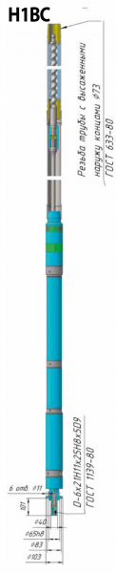

На сегодняшний день подготовлен перечень первоочередных инвестиционных проектов в сфере промышленности, претендующих на льготные займы Фонда развития промышленности Республики Дагестан:
«Разработка и освоение производства винтового скважинного насоса с погружным электродвигателем» (АО «Завод им. Гаджиева»).
Объем инвестиций – 220,0 млн. рублей, средства федерального бюджета – 70,0 млн. рублей, регионального бюджета – 30,0 млн. рублей, внебюджетные средства – 120,0 млн. рублей.
Проект направлен на изготовление скважинного насоса серии Н1ВС с целью продажи предприятиям нефтяной отрасли.
Преимущества насоса серии Н1ВС:
- непрерывная подача жидкости (без пульсаций);
- отсутствие газосепаратора;
- длительный срок службы;
- регулирование подачи насоса путем изменения частоты вращения;
- сокращение времени монтажа установки;
- отсутствие приводных штанг.

Slide 2

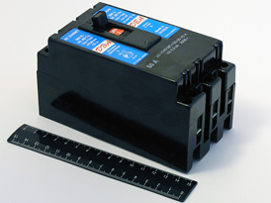
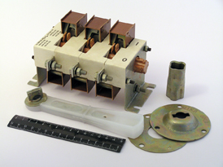
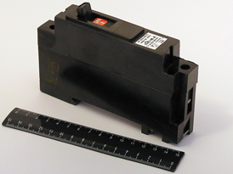
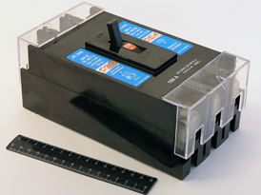
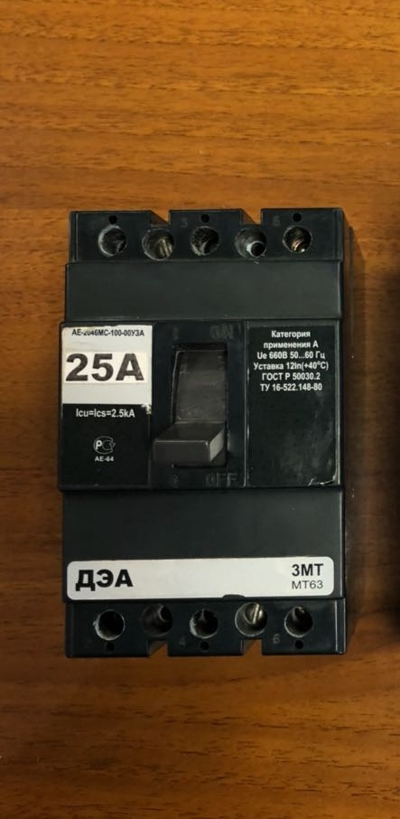
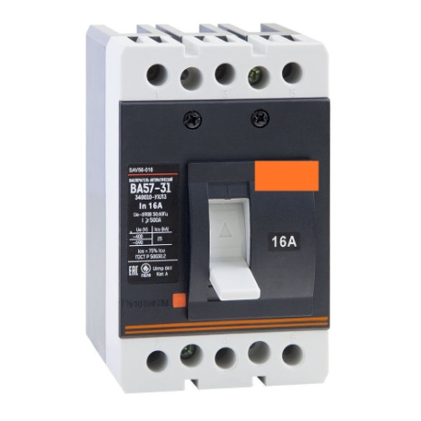
2. «Производство низковольтной коммутационной аппаратуры с целью импортозамещения на рынке России» (ОАО «Дагэлектроавтомат»).
Объем инвестиций – 48,4 млн. рублей, средства федерального бюджета – 16,9 млн. рублей, регионального бюджета – 7,3 млн. рублей, внебюджетные средства – 24,2 млн. рублей.
Проект направлен на производство электрооборудования, замещающего на российском рынке низковольтную продукцию китайских и немецких компаний (Siemens, Schneider Electric и др.).
Низковольтная аппаратура предназначена для защиты электрических цепей от токов перегрузки и токов короткого замыкания, для оперативных включений и отключений электрических цепей с частотой до 30 в час и для встраивания в комплектные устройства.
Производственные мощности завода позволяют выпускать более 1 млн. шт. автоматических выключателей на токи 0,6 до 250 ампер, около 100 тыс. электромагнитов и более 100 тысяч выключателей-разъединителей на 100, 250, 400 ампер.

Slide 3
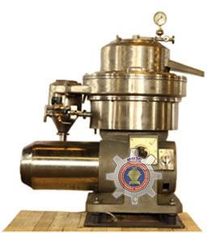

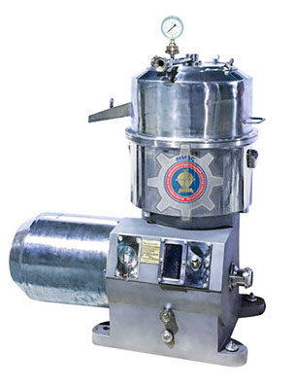
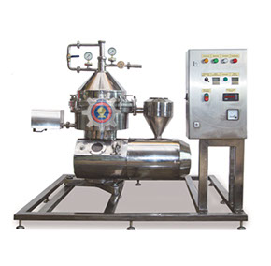
3. «Разработка и серийное производство центробежных сепараторов и бактофуг для изготовления молочных продуктов» (Филиал ОАО «НПЦ-конверсии» в г. Махачкала ММЗС).
Объем инвестиций – 110,0 млн. рублей, средства федерального бюджета – 9,8 млн. рублей, регионального бюджета – 4,2 млн. рублей, внебюджетные средства – 96,0 млн. рублей.
Проект направлен на разработку конструкторской и технологической документации, подготовку производства и серийное изготовление сепараторов и бактофуг для производства молочных продуктов, соков, растительных масел, виноматериалов производительностью до 15 тонн в час.
Сепаратор для высокожирных сливок с автоматической выгрузкой осадка модели Г9-ОСК-М
Предназначен для разделения сливок жирностью 30-40 % на высокожирные сливки и пахту. Применяется в линиях по производству сливочного масла (несоленого, любительского, крестьянского, бутербродного).
Сепаратор модели Г9-ОСК с ручной выгрузкой осадка.
Предназначен для разделения сливок жирностью 40-60 % на высокожирные сливки и пахту. Применяется в линиях по производству сливочного масла (несоленого, любительского, крестьянского, бутербродного). На приводе МУ-2.
Бактофуга 9-ОБЦП – 5, 10, 15
Предназначена для непрерывной очистки подогретого теплого молока от аэробных и анаэробных бактерий. Тип сепаратора закрытый, с непрерывной подачей исходного молока и выводом очищенного молока и бактериального концентрата по закрытым трубопроводам под давлением, с периодической ручной или автоматической выгрузкой бактериального концентрата из барабана. Выгруженный концентрат подлежит дальнейшей обработке 130°С паром в потоке и возврату к очищенному молоку.

Slide 4
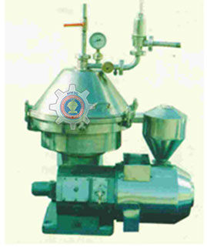
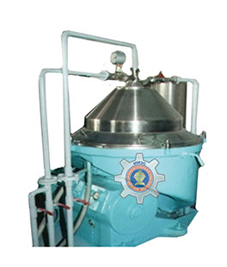
4. «Разработка и серийное производство высокотехнологичного маслоочистительного оборудования для очистки и сушки турбинного и трансформаторного масла на АЭС, ГРЭС и ТЭЦ» (Филиал ОАО «НПЦ-конверсии» в г. Махачкала ММЗС).
Объем инвестиций – 100,0 млн. рублей, средства федерального бюджета – 8,4 млн. рублей, регионального бюджета – 3,6 млн. рублей, внебюджетные средства – 75,0 млн. рублей.
Проект направлен на производство установки для очистки турбинного и трансформаторного масла.
Сепаратор модели МРЦО – 1
Сепаратор предназначен для глубокой очистки гидратированных прессовых растительных масел (подсолнечного, оливкового, соевого и др.) от фузы, механических примесей и воды, сепаратор обеспечивает высокую степень очистки, прост по конструкции, отличается бесшумной работой механизма, легкостью сборки барабана и привода, простотой обслуживания и удобством в эксплуатации.
Сепаратор модели Г9-МСТ
Сепаратор предназначен для отделения гидратационного осадка после гидратации растительных прессовых масел. Применяется на предприятиях масложировой промышленности.
Сепаратор модели Г9-МСМ
Сепаратор предназначен для отделения гидратационного осадка после гидратации растительных прессовых масел. Применяется на предприятиях масложировой промышленности.

Slide 5

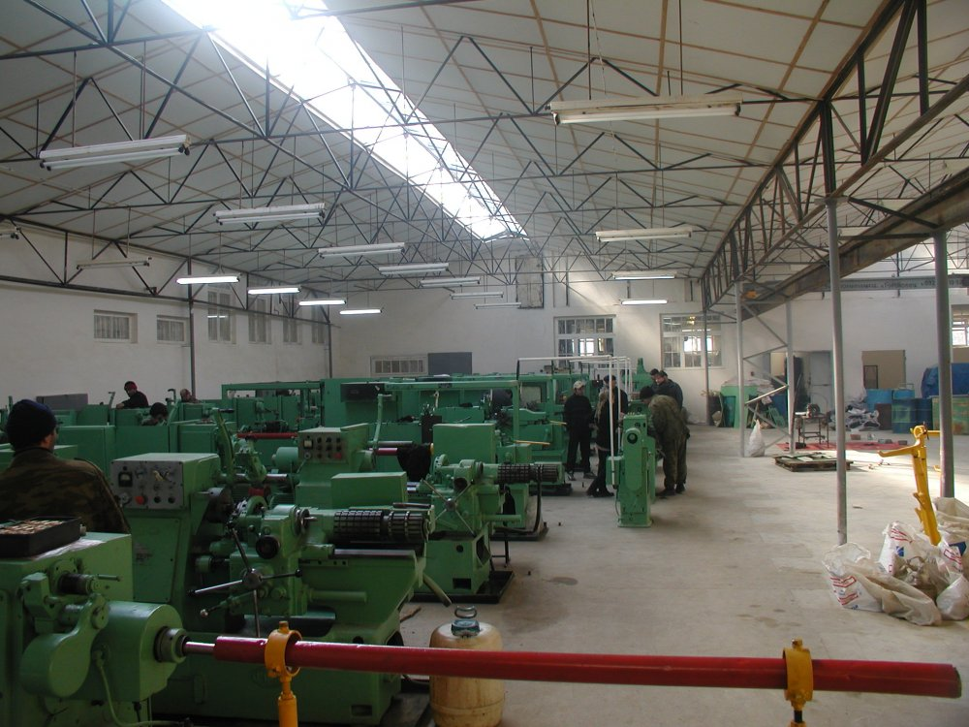
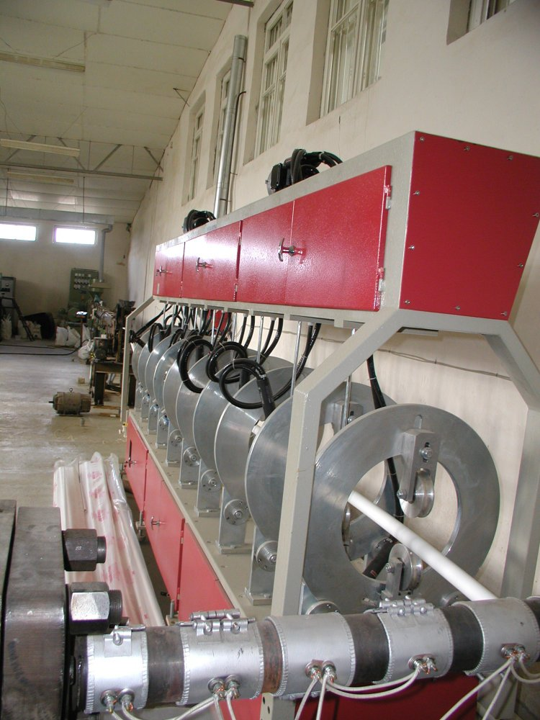
5. «Организация производства продукции арматуростроения» (ЗАО «Мушарака»).
Объем инвестиций – 102,0 млн. рублей, средства федерального бюджета – 41,1 млн. рублей, регионального бюджета – 17,6 млн. рублей, внебюджетные средства – 43,3 млн. рублей.
Проект направлен на организацию производства кранов, вентилей, клапанов с полным циклом по технологической цепочке, литье прутков, штамповку, механическую обработку на высокопроизводительных трансфер (агрегатных) станках, модернизированных отечественных станках, никелирование, полировку, анализ химического состава.

Slide 6


6. «Разработка и внедрение в производство импортозамещающей электробытовой техники» (ОАО «Буйнакский агрегатный завод»).
Объем инвестиций – 300,0 млн. рублей, средства федерального бюджета – 70,0 млн. рублей, регионального бюджета – 30,0 млн. рублей, внебюджетные средства – 200,0 млн. рублей.
Проект направлен на выпуск комплектующих изделий к крупной, малой и средней бытовой техники.

Slide 7

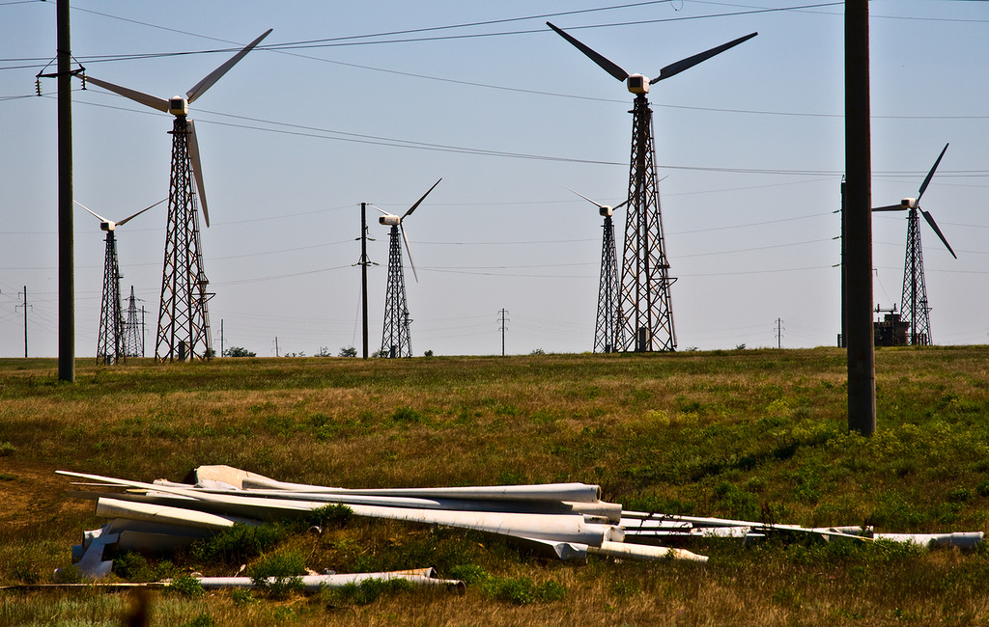
7. Организация серийного производства ветроэнергетических установок мощностью 100 кВт»
(ОАО «Южно-Сухокумский электромеханический завод»).
Объем инвестиций – 100,0 млн. рублей, средства федерального бюджета – 35,0 млн. рублей, регионального бюджета – 15,0 млн. рублей, внебюджетные средства – 50,0 млн. рублей.
Проект направлен на производство ветроэнергетических установок в количестве 12 штук общей мощностью 1,3 МВт. Стоимость единицы изделия составляет 4,5 млн. рублей.

